Slide 1
Substituir pelo título do seu trabalho
Substituir pelo seu nome completo
Substituir pelo seu nº mecanográfico

Slide 2
Notas preliminares
Tenha em mente que só dispõe de 5 minutos para realizar a apresentação
Como regra fundamental deverá considerar 1 min por cada transparência
Assim, não deve preparar mais do que 5 transparências
Não deve usar muito texto
Deve usar imagens, gráficos e esquemas
Deve praticar a sua apresentação de forma a garantir que irá transmitir o que pretende
Se o desejar pode acompanhar a sua apresentação com uma pequena demonstração

Slide 3
Sumário
Esta secção é obrigatória
Nesta transparência deve enumerar as secções da sua apresentação
Estas devem ser descritas oralmente
Algumas regras adicionais que deve observar na preparação da sua apresentação
  Deve usar tipos de letra e tamanhos que favoreçam a legibilidade
  Evite tamanhos de letra inferiores a 20 pontos
  Deve procurar ser claro e conciso na sua exposição oral e escrita

Slide 4
Substituir pelo título da secção
Esta transparência só tem uma única caixa de texto
Deverá agrupar os tópicos usando para isso diferentes níveis
Tópico principal A
  Subtópico A.1
  Subtópico A.2
É possível usar múltiplos subníveis, mas nem sempre tal é aconselhável
  Nomeadamente quando a legibilidade fica prejudicada
    Evite hierarquizar em demasia a sua apresentação
      Planeie e organize a sua apresentação

Slide 5
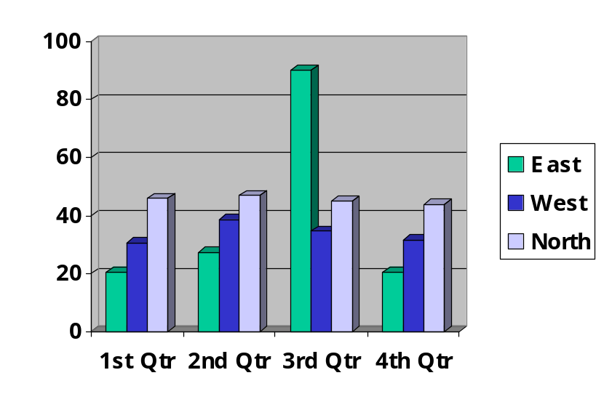
Substituir pelo título da secção
Esta transparência tem duas caixas
Esta é para o texto que acompanha o gráfico
A do lado direito é para o gráfico
Pode ajustar, conforme a sua conveniência, o tamanho de cada caixa, como também os restantes elementos que não se encontrem determinados na transparência mestre

Slide 6
Substituir pelo título da secção
Use um estilo coerente ao longo da sua apresentação
Como referência use as instruções fornecidas, para a elaboração do relatório, sobre estilos de formatação e respectivo conteúdos. Eventualmente poderá transpor algumas destas instruções para a sua apresentação
Para aumentar a sua produtividade reutilize imagens, gráficos e esquemas que produziu para o relatório
Procure adaptar o texto do relatório às necessidade, necessariamente distintas, da sua apresentação

Slide 7
Conclusões
Esta secção é obrigatória e destina-se à síntese das principais conclusões
Quais são as consequências e a relevância do trabalho realizado
Perspective futuros desenvolvimentos

